Slide 1
LLM工作矩阵
数据
预训练数据
监督微调数据
奖励模型数据
模型
IvyGPT
CareLlama
知识库
医学书籍
诊疗报告

Slide 2
LLM-数据
自有数据：
几十本医疗书籍 (陈，负责清洗整理)；
医学问答网站 (陈)；
医学论文 (陈)；
公开数据：
预训练数据 (王，3份，几十万条)；
监督微调数据 (王，29份，千万条，高质量8份)；
奖励模型数据 (王，4份，几万条，医学专有2份)；
开源医疗LLM模型 (王，20个)；
核心数据：多轮对话高质量数据6万
核心数据：高质量非对话数据22万
补充数据：从开源监督微调数据中抽样了几万条数据

Slide 3
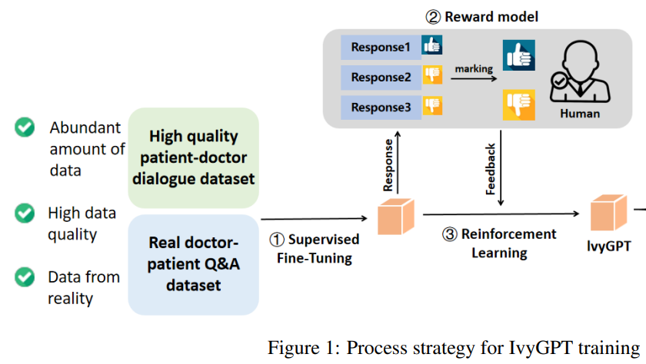
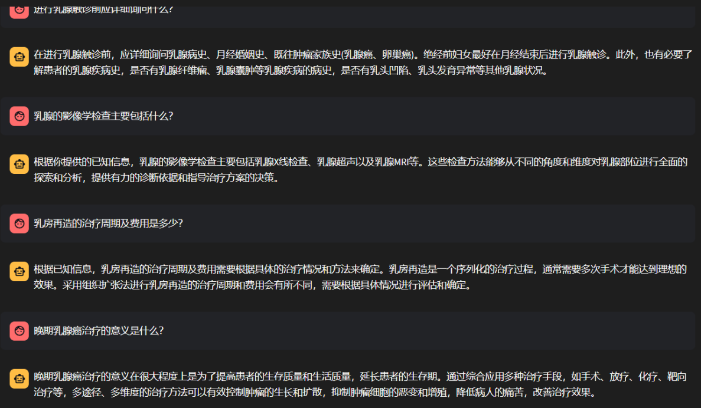
LLM-模型 + 知识库
工作 | 简介
IvyGPT | CICAI 2023 Demo Paper 基于LLaMA-33b完成SFT、RW、PPO 使用了30多万数据（核心+部分真实）
CareLlama | 5个模型（基于不同数据混合训练而来） 基于LLama-2-7b-Chat完成SFT 子项目CareBaichuan + 医学知识库
底座模型矩阵：
LLaMA、LLaMA-2、Qwen、ChatGLM、ChatGLM2、Baichuan、InternLM
BLOOMZ

Slide 4
LLM-后续工作
底座模型在医学语料上预训练；
评价当前开源模型在不同医学任务路径上的能力：男科、妇科、儿科、骨科、内科；
一问两答医疗LLM（同一任务给出中西医角度的诊断结果）；
知识库改进：匹配相似病例给出诊断；

Slide 5




Thank you

